Slide 1
児童期における
支援提供の基本姿勢
令和６年度サービス管理責任者・児童発達支援管理責任者指導者養成研修
専門コース別研修：障害児支援
全国児童発達支援協議会
光真坊 浩史

Slide 2
本講義の位置づけ
◎ 本研修は、相談支援専門員（障害児相談支援）と児童発達支援管理責任者が合同で学ぶ場であり、協働を念頭に共通するこどもと家族に寄り添う基本的な姿勢を確認する意図がある。
◎ そのうえで、本講義は最初の講義であり、まず「障害児支援とは何か」という初歩的で基本的な内容を再確認することがねらいとなっている。
◎ 障害児は「こども」であり、こどもまんなかの支援を提供することが重要であることを伝える
◎ そのために重要となる法令遵守の視点、権利の保障や擁護の視点について概観する
◎ 本講義の基本的姿勢をベースに、以降の講義につなげる

Slide 3
達成目標
相談支援専門員及び児童発達支援管理責任者として、障害児支援の提供に関する基本姿勢を理解することができる。
障害児支援は、こどもの成長・発達、人格形成に関わる重い責任が伴っていることを自覚すること
障害児支援は、社会福祉事業であり、常に法令遵守と開かれた事業運営を意識して、その責務を果たすこと
障害児はまずはこどもであり、こどもの権利条約に基づき、常にこどもの主体性を尊重し、最善の利益を考慮すること
障害児支援は、障害者の権利条約に基づき、常に個々の障害や特性に応じて配慮された環境設定や支援を行い、また、ソーシャル・インクルージョン（社会的包摂）を目指すこと
障害児支援は、こども本人への支援、家族支援、地域支援・連携、移行支援からなり、ライフステージにわたって途切れないよう縦と横の連携を意識した支援を行うこと

Slide 4
追加して伝えたいポイント
・ 心身ともに著しい成長・発達するのがこどもの特徴であること
・ 著しい成長・発達に合わせて支援内容を変化・充実させること
・ 障害や特性があっても、年齢相応の当たり前のこどもの生活や遊びを通して、豊かな経験をすること（定型発達の理解、一般こども施策で行われている保健、保育、教育等の理解も）
・ 障害の個別性に配慮すること（障害の種別、程度、特性などの個人差の激しい障害児に対するオーダーメイドの発達支援：そのための科学的なアセスメント及び根拠のある支援の提供）
・ 保護者の心情に寄り添いながら行う支援（きょうだい・家族も）
・ 短いサイクルで変化するライフステージに応じた切れ目のない支援（先を見据えた支援、移行支援、地域との連携支援）

Slide 5
都道府県研修で本講義を実施する
際に検討して欲しいこと
本講義は、障害児支援に関わる者（相談支援専門員（障害児相談支援）及び児童発達支援管理責任者の基本姿勢について、条約や法律、指定基準、ガイドライン等を引用しながら、法令遵守を意識して、両者が協働して行うものであるということを再確認する総論である。
障害児支援は社会福祉事業（社会全体の福祉のために“開かれた”事業）であり、一義的には子どもを真ん中に据えて、子どもとしての当たり前の成長・発達を保障しつつ、障害や特性に応じて個々に配慮されるものであることを確認し、事業者本位になっていないかを自己点検する機会としてもらいたい。
内容的には多いため、資料としては掲載しつつも、講義ではポイントを整理して伝えるようにしてもらいたい。

Slide 6
こども施策と障害児支援の基本理念
障害児はこどもであるという
前提の上で障害や特性配慮される

Slide 7
（１）こども施策の基本理念
・ 全てのこどもは大切にされ、基本的な人権が守られ、差別されないこと
・ 全てのこどもは、大事に育てられ、生活が守られ、愛され、保護される権利が守られ、平等に教育を受けられること
・ 年齢や発達の程度により、自分に直接関係することに意見を言えたり、社会の様々な活動に参加できること
・ 全てのこどもは年齢や発達の程度に応じて、意見が尊重され、こどもの今とこれからにとって最もよいことが優先して考えられること
・ 子育ては家庭を基本としながら、そのサポートが十分に行われ、家庭で育つことが難しいこどもも、家庭と同様の環境が確保されること
・ 家庭や子育てに夢を持ち、喜びを感じられる社会をつくること

Slide 8
（２）障害児支援の基本理念
・ 障害の特性を踏まえたニーズに応じた発達支援の提供
（こどものウェルビーイングの向上、エンパワメントを前提とした支援）
・ 合理的配慮の提供
（社会的なバリアを取り除くための対話・検討）
・ 家族支援の提供
（家族のウェルビーイングの向上、エンパワメントを前提とした支援）
・ 地域社会への参加・包摂（インクルージョン）の推進
（一般のこども施策との併行利用や移行に向けた支援、地域で暮らす他のこどもとの交流などの取組）
・ 事業所や関係機関と連携した切れ目のない支援の提供
（関係機関や関係者の連携による切れ目のない一貫した支援を提供する体制の構築）

Slide 9
障害児支援の基本姿勢①
〜法令遵守〜

Slide 10
ポイント
① 障害児支援は、子どもや家族の今と未来に関与する重い責任があり、厳格に法令遵守することが求められる （法令遵守は子どもの権利､発達を護ることにつながる）
② 法令遵守には、条約、法令、指定基準や報酬基準、ガイドラインや運営指針等を理解している必要がある
③ 障害児支援は、主に公費で賄われる社会福祉事業であり、「開かれた事業」である必要がある
④ 障害児支援は、発達支援（通所・入所支援）と相談支援（障害児相談支援）が“車の両輪”として機能するよう、相互に尊重し合い、協働する必要がある
⑤ 障害児支援は、診断確定前もしくは周辺児を含む現に支援が必要な幅広い子どもを対象として提供する

Slide 11
法令遵守（コンプライアンス）の重要性
「障害児支援」は法定事業であり、法令遵守が求められる
法令遵守（コンプライアンス）の範囲は、法律はもちろん、法人や会社の“ルール”、職業倫理のほか、一般道徳・倫理で考えられている “すべきこと・してはならないもの”も含まれる。
【法 規 範】 権利条約や関係法律、条例、通知、事務連絡など、法制度に関係する一切のもの
⇒ 社会福祉法、児童福祉法、障害者基本法、最低基準・指定基準条例のほか、ガイドライン、施設運営指針、手引き、検討会報告書など
【社内規範】 法人・社内のルールや業務マニュアル等の規則
【倫理規範】 職務上守らねばいけない倫理・規範、人として守らなければいけない社会的倫理・規範など

Slide 12
［１］障害児支援に関わる者の責任
子どもの発達に関わる責任
・大人になっていく成長・発達過程に関わる、人格形成に影響を与える重要な時期に関わる重い使命と責任を負っていること
・この重い使命と責任を果たすためには、子どもの発達の正しい理解と支援に関する技術が必要であること
⇒ 適切な支援の不提供＝法令遵守できていない
こどもの権利が守られていない
・自事業所だけで完結せず、常に関係機関、他職種との連携を図ること
⇒ 支援の厚みが増すだけでなく、自事業所が適切な支援を提供できているかについて他者の目が入ることになる

Slide 13
［２］障害児支援に関わる者の責任
社会福祉事業を行う者としての責任
・社会福祉を目的とする他の法律と相まつて、福祉サービスの利用者の利益の保護及び地域における社会福祉の推進を図るとともに、社会福祉事業の公明かつ適正な実施の確保及び社会福祉を目的とする事業の健全な発達を図り、もつて社会福祉の増進に資することを目的とする
第一種社会福祉事業：障害児入所施設の経営
第二種社会福祉事業：障害児通所支援、障害児相談支援
・社会福祉を目的とする事業のうち、規制と助成を通じて公明かつ適正な実施の確保を図ること
・支援が必要な人に生活を保障し、援助などを行って、 社会全体の福祉向上をめざすこと
⇒ 「法令遵守」「社会全体の福祉」「開かれた事業所」

Slide 14
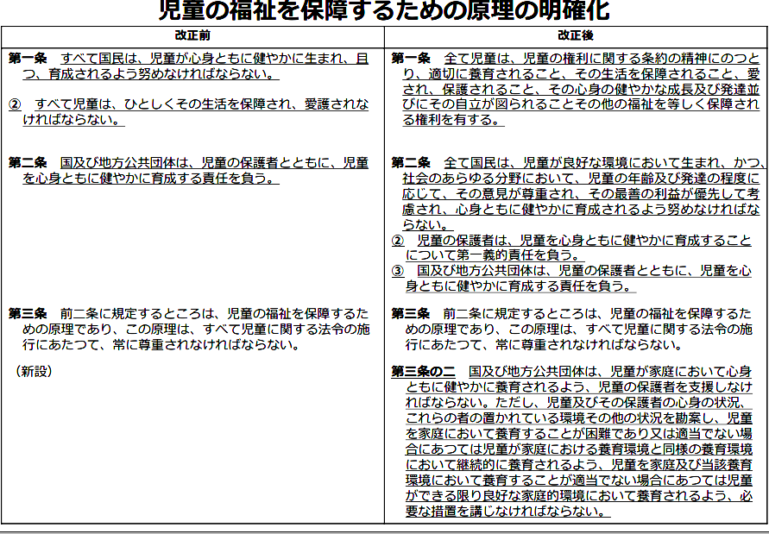
［３］児童福祉法における規定
平成30年改正児童福祉法
★ 第１条の主語が、「国民」から「児童」へ変更
⇒ 大人の責務としての位置づけから、
子ども主体の法律への転換を意味する。
★ 第２条で「意見の尊重」「最善の利益」を明記
⇒ 保護者の第一義的責任（育成義務）
行政は親と育成の共同責任者
★ 第３条の２で「家庭養育」「家庭的養育」を明記

Slide 15
「障害児」の定義から
第四条 この法律で、児童とは、満十八歳に満たない者をいい、児童を左のように分ける。
一 乳児 満一歳に満たない者
二 幼児 満一歳から、小学校就学の始期に達するまでの者
三 少年 小学校就学の始期から、満十八歳に達するまでの者
② この法律で、障害児とは、身体に障害のある児童、知的障害のある児童、精神に障害のある児童(発達障害者支援法(平成十六年法律第百六十七号)第二条第二項に規定する発達障害児を含む。)又は治療方法が確立していない疾病その他の特殊の疾病であつて障害者の日常生活及び社会生活を総合的に支援するための法律(平成十七年法律第百二十三号)第四条第一項の政令で定めるものによる障害の程度が同項の厚生労働大臣が定める程度である児童をいう。
⇒ 「診断前支援」（早期支援）を可能にする柔軟な定義
・ 障害者手帳は不要（「身体障害者」は障害者手帳の交付を受けた者）
・ 医学的診断は不要（「精神障害者」は疾患を有する者）
・ 「知的障害者」はそもそも法律に定義なし
つまり、障害が確定する前もしくは障害を受容できていない段階から相談に応じ（親の受容に寄り添うを含む）、支援を開始することが基本姿勢の一つと読み取れる

Slide 16
特定の障害に関する定義
「重症心身障害児」
第七条 この法律で、児童福祉施設とは、・・・（省略）・・・障害児入所施設、児童発達支援センター、児童心理治療施設、児童自立支援施設及び児童家庭支援センターとする。
② この法律で、障害児入所支援とは､障害児入所施設に入所し､又は指定発達支援医療機関に入院する障害児に対して行われる保護、日常生活における基本的な動作及び独立自活に必要な知識技能の修得のための支援並びに障害児入所施設に入所し、又は指定発達支援医療機関に入院する障害児のうち知的障害のある児童、肢体不自由のある児童又は重度の知的障害及び重度の肢体不自由が重複している児童(以下「重症心身障害児」という)に対し行われる治療をいう。
「医療的ケア児」
第五十六条の六
② 地方公共団体は、人工呼吸器を装着している障害児その他の日常生活を営むために医療を要する状態にある障害児が、その心身の状況に応じた適切な保健、医療、福祉その他の各関連分野の支援を受けられるよう、保健、医療、福祉 その他の各関連分野の支援を行う機関との連絡調整を行うための体制の整備に関し、必要な措置を講ずるように努めなければならない。」
⇒ 「重症心身障害児」「医療的ケア児」の法的位置づけ
・ 確定診断前又は周辺児から、重症心身障害児や医療的ケア児、行動障害のある児童を地域で支えていく責任 （本来は「応諾義務」あり）

Slide 17
障害児支援の定義
第六条の二の二 この法律で、障害児通所支援とは、児童発達支援、医療型児童発達支援、放課後等デイサービス、居宅訪問型児童発達支援及び保育所等訪問支援をいい、障害児通所支援事業とは、障害児通所支援を行う事業をいう。
② この法律で、児童発達支援とは、障害児につき、児童発達支援センターその他の内閣府令で定める施設に通わせ、日常生活における基本的な動作及び知識技能の習得並びに集団生活への適応のための支援その他の内閣府令で定める便宜を供与し、又はこれに併せて児童発達支援センターにおいて治療を行うことをいう。
③ この法律で、放課後等デイサービスとは、学校教育法（昭和二十二年法律第二十六号）第一条に規定する学校（幼稚園及び大学を除く。）又は専修学校等（同法第百二十四条に規定する専修学校及び同法第百三十四条第一項に規定する各種学校をいう。）に就学している障害児（専修学校等に就学している障害児にあつては、その福祉の増進を図るため、授業の終了後又は休業日における支援の必要があると市町村長が認める者に限る。）につき、授業の終了後又は休業日に児童発達支援センターその他の内閣府令で定める施設に通わせ、生活能力の向上のために必要な支援、社会との交流の促進その他の便宜を供与することをいう。
④ この法律で、居宅訪問型児童発達支援とは、重度の障害の状態その他これに準ずるものとして内閣府令で定める状態にある障害児であつて、児童発達支援又は放課後等デイサービスを受けるために外出することが著しく困難なものにつき、当該障害児の居宅を訪問し、日常生活における基本的な動作及び知識技能の習得並びに生活能力の向上のために必要な支援その他の内閣府令で定める便宜を供与することをいう。

Slide 18
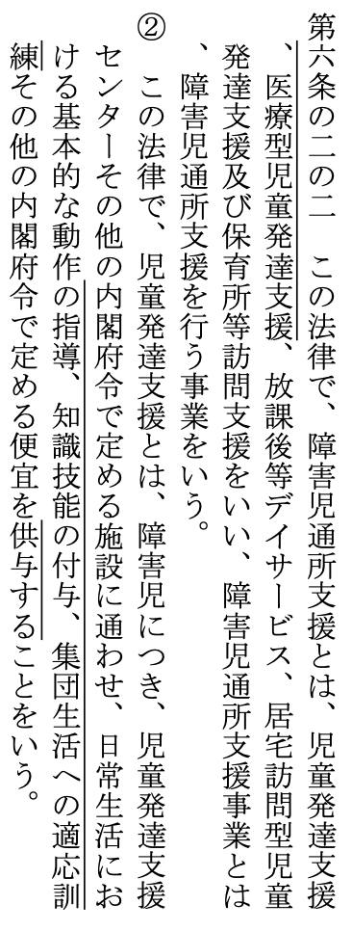

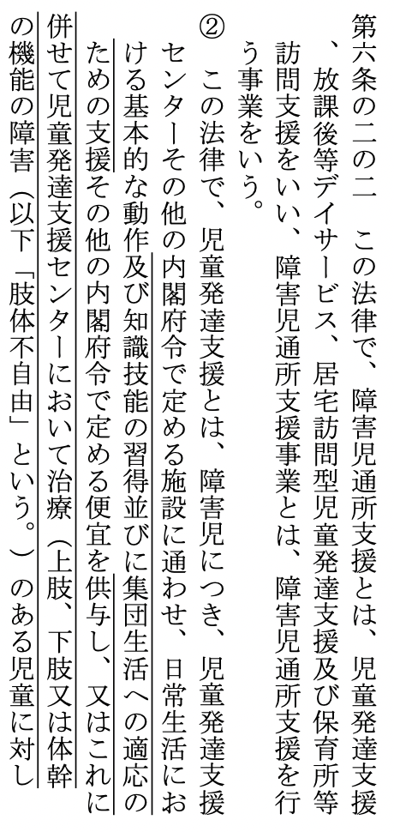
障害児通所支援及び入所支援の定義変更（R6.4）
（旧）
（新）
通所施設
児童福祉法の改正
（R６年４月施行）

Slide 19
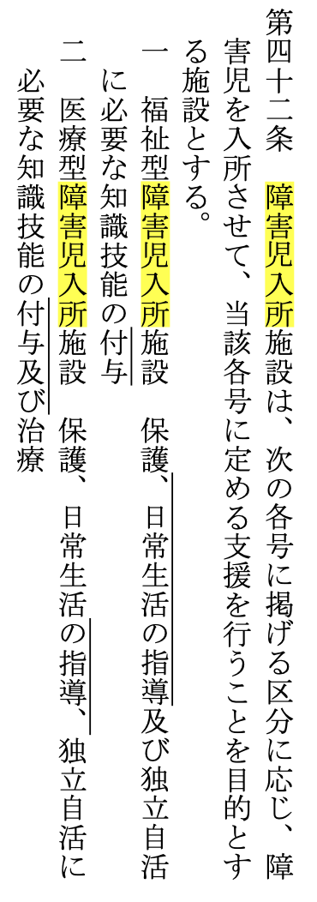
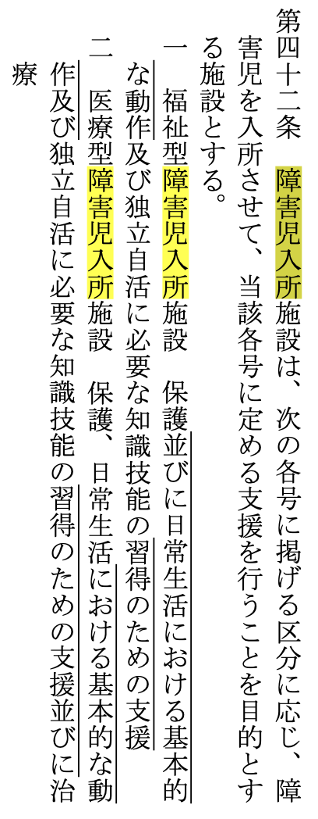
（旧）
（新）
入所施設
児童福祉法の改正

Slide 20
⑤ この法律で、保育所等訪問支援とは、保育所その他の児童が集団生活を営む施設として内閣府令で定めるものに通う障害児又は乳児院その他の児童が集団生活を営む施設として内閣府令で定めるものに入所する障害児につき、当該施設を訪問し、当該施設における障害児以外の児童との集団生活への適応のための専門的な支援その他の便宜を供与することをいう。
⑥ この法律で、障害児相談支援とは、障害児支援利用援助及び継続障害児支援利用援助を行うことをいい、障害児相談支援事業とは、障害児相談支援を行う事業をいう。
⑦ この法律で、障害児支援利用援助とは、第二十一条の五の六第一項又は第二十一条の五の八第一項の申請に係る障害児の心身の状況、その置かれている環境、当該障害児又はその保護者の障害児通所支援の利用に関する意向その他の事情を勘案し、利用する障害児通所支援の種類及び内容その他の内閣府令で定める事項を定めた計画を作成し、第二十一条の五の五第一項に規定する通所給付決定（次項において「通所給付決定」という。）又は第二十一条の五の八第二項に規定する通所給付決定の変更の決定（次項において「通所給付決定の変更の決定」という。）（以下この条及び第二十四条の二十六第一項第一号において「給付決定等」と総称する。）が行われた後に、第二十一条の五の三第一項に規定する指定障害児通所支援事業者その他の者（次項において「関係者」という。）との連絡調整その他の便宜を供与するとともに、当該給付決定等に係る障害児通所支援の種類及び内容、これを担当する者その他の内閣府令で定める事項を記載した計画を作成することをいう。
・利用形態・手続きは、「サービス」だが…
・児童福祉法上は、「支援」や「事業」という用語を用いている（放デイを除く）
⇒ 必要な支援を児童や家族に届ける責務があると読み取れる

Slide 21
⑧ この法律で、継続障害児支援利用援助とは、通所給付決定に係る障害児の保護者（以下「通所給付決定保護者」という。）が、第二十一条の五の七第八項に規定する通所給付決定の有効期間内において、継続して障害児通所支援を適切に利用することができるよう、当該通所給付決定に係る障害児支援利用計画（この項の規定により変更されたものを含む。）が適切であるかどうかにつき、内閣府令で定める期間ごとに、当該通所給付決定保護者の障害児通所支援の利用状況を検証し、その結果及び当該通所給付決定に係る障害児の心身の状況、その置かれている環境、当該障害児又はその保護者の障害児通所支援の利用に関する意向その他の事情を勘案し、障害児支援利用計画の見直しを行い、その結果に基づき、次のいずれかの便宜の供与を行うことをいう。
一 障害児支援利用計画を変更するとともに、関係者との連絡調整その他の便宜の供与を行うこと。
二 新たな通所給付決定又は通所給付決定の変更の決定が必要であると認められる場合において、当該給付決定等に係る障害児の保護者に対し、給付決定等に係る申請の勧奨を行うこと。記載した計画（次項において「障害児支援利用計画」という。）を作成することをいう。
・障害児相談支援について、児童福祉法で手続き、プロセス、業務内容を定義している
・基本相談は、規定されていない
・プロセスは、実際とはかなりズレがある。
・地域によっては、セルフプランも依然として推奨されている（？）

Slide 22
【参考】 児童相談所長による相談支援等への委託に関する規定
児童福祉法第２６条第１項 【抜粋】
児童相談所長は､第二十五条第一項の規定による通告を受けた児童､第二十五条の七第一項第一号若しくは第二項第一号､前条第一号又は少年法第六条の六第一項若しくは第十八条第一項の規定による送致を受けた児童及び相談に応じた児童、その保護者又は妊産婦について、必要があると認めたときは、次の各号のいずれかの措置を採らなければならない。
一 次条の措置を要すると認める者は、これを都道府県知事に報告すること。
二 児童又はその保護者を児童相談所その他の関係機関若しくは関係団体の事業所若しくは事務所に通わせ当該事業所若しくは事務所において、又は当該児童若しくはその保護者の住所若しくは居所において、児童福祉司若しくは児童委員に指導させ、又は市町村、都道府県以外の者の設置する児童家庭支援センター、都道府県以外の・・・省略・・・一般相談支援事業若しくは特定相談支援事業（次条第一項第二号及び第三十四条の七において「障害者等相談支援事業」という。）を行う者その他当該指導を適切に行うことができる者として厚生労働省令で定めるものに委託して指導させること。
児童福祉法第27条第１項第2号 【抜粋】
二 児童又はその保護者を児童相談所その他の関係機関若しくは関係団体の事業所若しくは事務所に通わせ・・・（省略）・・・若しくは当該都道府県が行う障害者等相談支援事業に係る職員に指導させ、又は・・・（省略）・・・、当該都道府県以外の障害者等相談支援事業を行う者若しくは前条第一項第二号に規定する厚生労働省令で定める者に委託して指導させること。
・要支援または要保護児童に対して児童相談所からの障害者等相談支援事業（基本相談付与の一般・特定相談支援）に指導委託のほか、障害児通所支援や入所施設に措置できる規定がある ⇒セーフティネットとしての役割が期待されている

Slide 23
［３］ガイドライン等の遵守
（１）ガイドライン
①児童発達支援ガイドライン（R6改正）
②放課後等デイサービスガイドライン（R6改正）
③保育所等訪問支援ガイドライン（R6作成）
（２）障害児入所施設運営指針
①障害児入所施設運営指針
（３）その他
①障害者虐待の防止と対応の手引き、障害児虐待予防マニュアル等
②こども一般施策におけるガイドラインや指針等
・保育所保育指針 ・幼保連携型認定こども園教育・保育要領
・幼稚園教育要領 ・特別支援学校幼稚部教育要領
・特別支援学校小学部・中学部、高等部学習指導要領
・放課後児童クラブ運営指針 ・児童館運営指針など・・・
③こども家庭庁こども家庭審議会・各部会報告書等
・幼児期までのこどもの育ち部会、こどもの居場所部会での検討等

Slide 24
旧ガイドラインに明記されていた基本的姿勢
参考
（基本的姿勢）
【出典】旧放課後等デイガイドライン
権利尊重の視点
・子どもの最善の利益を考慮し、人権に配慮した支援
・子どもの支援に相応しい職業倫理を基盤として職務に当たる
・対象は、心身の変化の大きい小１～高等学校等までの子どもであるため、この時期の 子どもの発達過程や特性、適応行動の状況を理解する
・放課後等デイサービス計画（＝個別支援計画）に沿って発達支援を行う
・①子どもが他者との信頼関係の形成
②友達とともに過ごすことの心地よさや楽しさを味わう
③人と関わることへの関心が育ち、コミュニケーションをとることの楽しさを感じる
④友達との関わりで葛藤を調整する力や主張する力、折り合いをつける力が育つことを期待して支援する
・基本活動には、子どもの自己選択や自己決定を促し、それを支援する プロセスを組み込む
・保護者が気兼ねなく相談できる場になるよう努める
・子どもの生活、発達支援の連続性の確保のため学校での個別の教育支援計画等と放課後等デイサービス計画の連動・連携を図る
・不登校児には、関係機関と連携しつつ本人の気持ちに寄り添って支援
倫理的視点
発達・特性理解の専門的アセスメントの視点
計画に基づく専門的発達支援の視点
情緒、非認知能力、
生きる力の育成の視点
子どもの主体性の尊重の視点
家族支援の視点
基礎集団（特に学校）の計画との連携の視点

Slide 25
障害児支援の基本姿勢②
〜権利の尊重〜

Slide 26
ポイント
① 障害児支援は、権利を大切にした支援である
② 権利を護ることは、虐待など不適切な支援をしないこと（発達を妨げない）だけでなく、こどもの権利を保障すること（配慮されて当たり前の発達を促進すること）
③ 障害児支援は、こどもの権利と障害者の権利の両面から保障することである（相互補完の関係）
④ 障害児は「こども」であり、まず「こども」としての権利が優先され、それを達成するために障害者の権利が尊重される
⑤ こどもまんなか社会の実現に向けた、こども基本法の創設やこども家庭庁の発足など、こども施策で検討・策定された指針なども考慮して支援を行う

Slide 27
（１）「権利」を尊重した支援とは
◎子どもの「権利」を侵害しない専門的支援
・子どもや障害のある人などは、権利侵害されやすい
・施設・事業所内虐待の防止及び不適切支援の不提供
⇒子どもや障害の適切な理解と支援力（＝合理的配慮の提供）
・家庭内虐待の早期発見と未然防止の役割（＝家族支援）
⇒児童養護施設入所児のうち障害等を有する児童は３６.７％
障害児入所施設入所児のうち虐待・養育放棄は３７.７％
◎子どもの「権利」を保障する専門的支援
・「子ども」としての人権や尊厳に配慮された支援
⇒障害のある子どもも権利の主体者であるという認識
・「子ども」と「障害者」としての権利の適切な理解と対応
⇒子ども期に必要な経験、体験、学習の保障
・権利を意識した、未来志向型、将来につながる支援
⇒共生社会の実現、意思決定に基づく自分らしい暮らしの実現
26

Slide 28
障害のある子どもにおける支援の構造
（権利保障の観点から）
すべての子どもの権利
・生きる権利
・育つ権利
・守られる権利
・参加する権利
「子どもらしくいられること」
（＝生き活き育つ）
・全ての子どもの権利が保障され、その目標が達成されるよう、 障害児には障害や特性に応じた「合理的配慮」を提供する
（＝障害者としての権利保障）
・障害児特有の権利がある
わけではないことに留意
障害者の権利
・インクルージョン
・合理的配慮
・療育・・・

Slide 29
「権利」を尊重した支援
①「権利」の捉え方の再確認
「子どもの権利に関する条約」
（１９８９年国連採択 ⇒ １９９４年日本批准）
※従前の救済的、保護的ともいえる子どもの権利観が変化
『受動的権利保障』（権利享受の主体であり保護される対象）
＋
『能動的権利保障』（意見表明権に代表される社会への参画）
（市民的自由権が子どもにも適用）
（権利行使の主体）
「権利保障」とは、自尊心の育み、自らへの人権意識の醸成
・「自分を大切にしたい」と思う心（＝自尊心）の上に成り立つ
・自尊心が他尊心を育む：絶対的自尊心（無条件の愛に基づく）
・自尊心＝①自己受容感、②自己達成感、③自己有用感

Slide 30
②権利擁護は「子ども」と「障害」の両方の視点から
（１）「障害児」という子どもはいない
・ 小さな「障害者」ではなく、まずは「子ども」である
⇒ チャイルド・ファースト
（Child with disabilities など）
・ 子ども自身が意思決定過程に参画する（意見表明と尊重）
（２）「障害」のある子どもとしての権利擁護
<１>「子ども」としての全ての権利が障害児にも保障される
⇒ 子どもとしての権利を保障する（発達の視点）
<２>障害があることによる生きづらさや育ちにくさ、経験不足に対する機会の保障と特別な配慮（合理的配慮）が不可欠（障害の視点）
⇒ 障害のある人としての権利を保障する

Slide 31
（２）まず「子ども」として（チャイルド・ファースト）
◎「子どもの権利条約」に基づいた支援の展開
・子どもの最善（Best）の利益［第3条］ ⇒ 子どもは社会の宝として
・子どもの存在及び発達の最大限（Maximum）の確保［第6条］
⇒ 愛護（承認・感謝）､発達の保障
・自由に自己の意見を表明する権利の確保［第12条］
※ 意見が大切される経験 ⇒ 主体性、意思決定支援の基礎に
・一時的若しくは恒久的に家庭環境を奪われた児童又は家庭環境にとどまることが認められない児童への特別な保護及び援助 ［第20条］
⇒ 家庭的養護・養育の推進
・到達可能な最高水準（Highest）の健康の享受［第24条］⇒ 健康の保持
・子どもの人格・才能並びに精神的及び身体的な能力の可能な最大限（Fullest）の発達［第29条］ ⇒ 能力の伸長（＝個の輝き）
⇒ 上記の子どもとしての権利が護られた上で、それを達成できるよう、障害児についてはその障害や特性に応じた「合理的配慮」を行う必要がある

Slide 32
児童の権利に関する条約
４つの柱
①生きる権利：子どもたちは健康に生まれ、安全な水や十分な栄養を 得て、健やかに成長する権利を持っている。
②育つ権利： 子どもたちは教育を受ける権利を持っている。また、 休んだり、遊んだりすること、様々な情報を得ること、 自分の考えや信仰が守られることも、自分らしく成長するために、とても重要。
③守られる権利：子どもたちは、あらゆる種類の虐待や搾取などから 守られる権利を持っている。障がいがある子ども、少数民族の子どもなどは特に守られなければならない。
④参加する権利：子どもたちは、自分に関係のあることについて自由に意見を言ったり、集まってグループをつくったり、活動することができる権利を持っている。その際は家族や地域社会の一員としてのルールを守って、行動することが大切。
31

Slide 33
子どもの「主体性」と「最善の利益」の関係
子どもの意見表明
（枠からはみ出た部分）
（枠の中で収まっている部分）
実はここも
大切にしたい部分
子どもの主体性の尊重
子どもの最善の利益の尊重
（＝最善と考える枠）

Slide 34
（３）配慮が必要な障害のあるこどもとして
ICFモデル（2001）
健康状態
（変調または病気）
個人モデルから社会モデルへ
医学モデルから生活モデルへ
生活機能の向上が目的
心身機能
身体構造
活動
参加
障害の基礎的疾病等
日常的な生活・活動
社会参加
環境因子
個人因子
環境から受ける影響
＝社会的障壁の除去と
合理的配慮
意欲、関心、思いなど自己の中にある部分
（心理的、非認知的側面の育ちの重要性）
福祉的支援

Slide 35
障害者の権利に関する条約
障害者の権利を保障し、差別や排除を防ぐための国際的な枠組みで、批准国は定期的に検査を受け、改善が求められる。
・障害児を含む障害者が、あらゆる場面で他の者と差別されることなく、平等に扱われる権利を有している。差別の撤廃・解消を推進し、障害者が社会の一員として尊重される。
⇒ 社会的障壁の除去と合理的配慮の提供
・障害者が自分の生活などに関して意思決定を行う権利があり、可能な限り自立した生活を送ることができるように、選択の機会が保障される。自立した生活と地域社会での完全な参加とそれを支える意思決定の支援が重要である。
⇒ 地域の中で自立した生活を送りたいと思うためには、幼少期からの様々な経験や共に育つ経験が必要
⇒ 意思決定支援は大人になってから行うものではなく、幼少期から意見表明する機会と支援が与えられることが必要

Slide 36
（４）子どもの権利と障害者の権利の統合
子どもの権利に関する条約
障害者の権利に関する条約
第７条
障害者権利条約に書かれている
「障害のある子ども」としての権利に関する内容を反映させている
障害のある
子ども
第２３条
子どもの権利に関する条約に書かれている「子ども」としての権利に関する内容を反映させている
障害のある
子どもの権利

Slide 37
児童の権利に関する条約
第23条（障害のある子どもの権利）
1 精神的又は身体的な障害を有する児童が、その尊厳を確保し、自立を促進し及び社会への積極的な参加を容易にする条件の下で十分かつ 相応な生活を享受すべきであることを認める。
２ 障害を有する児童が特別の養護についての権利を有することを認めるものとし、利用可能な手段の下で、申込みに応じた、かつ、当該児童の状況及び父母又は当該児童を養護している他の者の事情に適した援助を、これを受ける資格を有する児童及びこのような児童の養護について責任を有する者に与えることを奨励し、かつ、確保する。
３ 障害を有する児童の特別な必要を認めて、２の規定に従って与えられる援助は、父母又は当該児童を養護している他の者の資力を考慮して可能な限り無償で与えられるものとし、かつ、障害を有する児童が可能な限り社会への統合及び個人の発達（文化的及び精神的な発達を含む。）を達成することに資する方法で当該児童が教育、訓練、保健サービス、リハビリテーション・サービス、雇用のための準備及びレクリエーションの機会を実質的に利用し及び享受することができるように行われるものとする。

Slide 38
障害者の権利に関する条約
第７条（障害のある子ども）
1 締約国は、障害のある児童が他の児童との平等を基礎として全ての 人権及び基本的自由を完全に享有することを確保するための全ての 必要な措置をとる。
2 障害のある児童に関する全ての措置をとるに当たっては、児童の最善 の利益が主として考慮されるものとする。
3 締約国は、障害のある児童が、自己に影響を及ぼす全ての事項に ついて自由に自己の意見を表明する権利並びにこの権利を実現する ための障害及び年齢に適した支援を提供される権利を有することを確保する。この場合において、障害のある児童の意見は、他の児童との平等を基礎として、その児童の年齢及び成熟度に従って相応に考慮される ものとする
⇒ 他のこどもたちとの平等を強調
こどもに備わる権利を確保すること
意見表明権及び意見表明支援を確保すること

Slide 39
（５）こども家庭庁発足と法律等の整備
R3.11.29 こども政策の推進に係る有識者会議報告書
R3.12.21 こども政策の新たな推進体制に関する基本方針
［閣議決定］
R4. 6.15 「こども基本法」「こども家庭庁設置法」「こども家庭庁設置法の施行に伴う関係法律の整備に関する法律」成立
R5. 1.19〜3.31 こども政策の強化に関する関係府省会議（6回）
R5. 4. 1 ・こども基本法等の施行
・こども家庭庁の発足 ⇒こども家庭審議会の設置と議論
R5.12.22 ・幼児期までのこどもの育ちに係る基本的なビジョン （はじめの100か月の育ちビジョン）［閣議決定］⇒後述
・こどもの居場所づくりに関する指針［閣議決定］⇒後述
・こども大綱及びこども未来戦略［閣議決定］
R6. 5.31 こどもまんなか実行計画（国） ⇒ 今後､こども計画（地方）

Slide 40
法令と施策との関係（概略図）
こども基本法
こども家庭庁設置法
こども政策推進会議
こども家庭審議会
・各分科会
・各部会 （指針、ビジョン等）
こども大綱
（評価・改善）
こども家庭庁内組織
こどもまんなか実行計画（5年）
（具体的な施策の立案・実施等）
・企画調整部門
・育成部門
・支援部門
こども白書（年次）
都道府県・市町村
都道府県こども計画
市町村こども計画

Slide 41
①こども施策の基本理念
・ 全てのこどもは大切にされ、基本的な人権が守られ、差別されないこと。
・ 全てのこどもは、大事に育てられ、生活が守られ、愛され、保護される権利が守られ、平等に教育を受けられること
・ 年齢や発達の程度により、自分に直接関係することに意見を言えたり、社会の様々な活動に参加できること
・ 全てのこどもは年齢や発達の程度に応じて、意見が尊重され、こどもの今とこれからにとって最もよいことが優先して考えられること
・ 子育ては家庭を基本としながら、そのサポートが十分に行われ、家庭で育つことが難しいこどもも、家庭と同様の環境が確保されること
・ 家庭や子育てに夢を持ち、喜びを感じられる社会をつくること

Slide 42
②障害者支援の基本理念
・ 障害の特性を踏まえたニーズに応じた発達支援の提供（こどものウェルビーイングの向上、エンパワメントを前提とした支援）
・ 合理的配慮の提供（社会的なバリアを取り除くための対話・検討）
・ 家族支援の提供（家族のウェルビーイングの向上、エンパワメントを前提とした支援）
・ 地域社会への参加・包摂（インクルージョン）の推進（一般のこども施策との併行利用や移行に向けた支援、地域で暮らす他のこどもとの交流などの取組）
・ 事業所や関係機関と連携した切れ目のない支援の提供（関係機関や関係者の連携による切れ目のない一貫した支援を提供する体制の構築）

Slide 43
こども家庭審議会＜各種部会・分科会が設置され検討＞
基本政策部会
幼児期までのこどもの育ち部会
1 幼児期までのこどもの育ちに係る基本的な指針の策定に関する調査審議
2 保育所保育指針、幼保連携型認定こども園教育・保育要領に関する調査審議
3 その他こどもの育ちのサービスに関する調査審議等(こどもの預かりサービスの在り方に関する議論を含む。)
こどもの居場所部会
1 こどもの居場所づくりに関する指針に関する調査審議
2 放課後児童施策に係る調査審議
3 遊びのプログラム等に関する調査審議
科学技術部会
社会的養育・家庭支援部会
児童虐待防止対策部会
障害児支援部会
こどもの貧困対策・ ひとり親家庭支援部会
・今後ともこどもまんなかの検討がされる
・その中にはもちろん障害のあるこどもも含まれる
・こども大綱や審議会での指針等を踏まえた障害児支援にしていく必要がある

Slide 45
「こどもの居場所づくりに関する指針」の概要
【理念】
全てのこどもが、安全で安心して過ごせる多くの居場所を持ちながら、様々な学びや、社会で生き抜く力を得るための糧となる多様な体験活動や外遊びの機会に接することができ、自己肯定感や自己有用感を高め、身体的・精神的・社会的に将来にわたって幸せな状態（ウェルビーイング）で成長し、こどもが本来持っている主体性や想像力を十分に発揮して社会で活躍していけるよう「こどもまんなか」の居場所づくりを実現する。
【こどもの居場所とは】
・こども・若者が過ごす場所・時間・人との関係性全てが、こども・若者にとっての居場所になり得る。物理的な「場」だけでなく、遊びや体験活動、オンライン空間といった多様な形態を取りうるものである。
・その場や対象を居場所と感じるかどうかは、こども・若者本人が決めることであり、底に行くかどうか、どう過ごすか、その場をどのようにしていきたいかなど、こども・若者が自ら決め、行動する姿勢など、こども・若者の主体性を大切にすることが求められる。
・居場所の特徴として、多くのこどもにとって、学校外場所になっていること、個人的なもので代わりやすく、地域性や目的、人との関係などに影響を受けるもの

Slide 47
・アクセシビリティの向上
・情報の提供・取得
・一般施策での合理的配慮
・繋ぐ人の存在
・一般施策との交流の機会
障害のある
こども
・セーフティネットとしての受け止め

Slide 48
障害児支援の基本姿勢③
〜発達支援の原則〜

Slide 49
ポイント
① 「療育」は、発達支援である（障害者基本法第17条）
② 発達支援の基本理念は、平成26年にまとめられた「障害児支援のあり方に関する検討会」報告書の理念が踏襲され、権利の視点がベースになっている
③ 発達支援は、こどもをまんなかにおいて本人支援、家族支援、地域支援・連携の同心円で表現される
④ 発達支援は、その子なりの最大限の発達を支えるものであり、障害や特性の消去が目標ではない
⑤ 障害児支援における発達支援は、こどもの育ちに共通するものであり、生活や遊びが重要である
⑥ 発達支援は科学であり、専門的支援とPDCAが重要

Slide 50
（１）「療育」は、「発達支援」である
「障害が確定した子どもへの（運動機能や検査上の知的能力の向上などの）障害改善への努力だけでなく、障害のある子ども（またはその可能性のある子ども）が地域で育つ時に生じるさまざまな課題を解決していく努力のすべてである。その中には、子どもの自尊心や主体性を育てながら発達上の課題を達成させ成人期に豊かで充実した自分自身のための人生を送ることができる人の育成（狭義の発達支援＝本人支援）、障害のある子どもの育児や発達の基盤である家庭生活への支援（家族支援）、地域での健やかな育ちと成人期の豊かな生活を保障できる地域の変革（地域支援）が包含されている概念である」
出典：「障害児通園施設の機能統合に関する研究」（分担研究者・宮田広善）：

Slide 51
発達支援の基本理念
〇子どもの最善の利益の保障
・適切な養育、生活の保障、愛され・護られる、成長・発達・自立の支援
・子ども本人の意見の尊重と最善の利益の考慮、主体性の尊重
〇インクルージョンの推進と合理的配慮
・障害者権利条約を反映（差別の禁止、合理的配慮）
合理的配慮は、子どもの障害の状態、発達の経過、特性に応じる
〇家族支援の重視
・家族に対して子どもの「育ち」や「暮らし」を安定させることを基本
＝子どもを中心に置いた表現
〇インクルージョンを推進する後方支援としての専門的役割
・障害のない子どもを含めた集団の中での育ちをできるだけ保障
・保育所等訪問支援の活用、子育て支援の場での障害のある子どもに対する支援の協力する体制づくり
・関係機関との連携、切れ目のない一貫した支援の提供体制づくり
本人支援
家族支援
地域支援

Slide 52
発達支援の全体構造
こどもを真ん中に据えた３つのレベルでの発達支援（イメージ）
本人支援
（狭義の発達支援）
障害児支援に
おける「発達支援」
「家族支援「地域支援」
不分離の原則
子育ち支援
移行支援
インクルージョン
家族支援
親と協働の子育て支援
（親育ち支援）
地域支援
地域連携によるこども・家族支援
インクルージョンの推進
（地域づくり支援）
家族や地域を主語にした場合の捉え方
51

Slide 53
発達支援の考え方（その子の成長・発達を支える）
ノーマル発達に 近づける指導・訓練
年齢相応の成長・発達
その子なりの成長・発達を実現する専門的な配慮や支援
（支える、伸ばす）
その子なりの成長・発達
障害や特性と、
環境や関わりが
不適合だと…
・上手く獲得できない（未学習）
・間違って獲得する（誤学習）
・その結果として二次的問題等

Slide 54
「障害」や「特性」の消去が目標ではない
保護者のニーズは障害や特性、困った行動をなくすこと
・保護者は、「障害」「特性」「困った行動」がなくなることを期待
⇒ その心情にも寄り添うことが大切（=我が子の受容の一過程）
「障害」や「特性」の正しい理解が必要＝共通言語化
・ 「障害」や「特性」はダメなものと捉えない（=子ども権利の視点）
⇒ その子を否定しないことから支援はスタートする
・ 脳などの機能不全（調整が困難、上手く働かない）から生じる「◯◯しづらさ」（支障）が根本にある
・ 保護者のしつけが原因ではなく、また、本人の怠惰でもない
「障害」や「特性」は配慮することで補われ、育てられる
・ 子どもとして当たり前の生活や遊びの中で、合理的配慮 （個別の環境調整と関わり）をして育てる

Slide 55
（２）発達支援における基本的共通機能
○乳幼児期の発達支援の基本機能
・「安心・安全な環境」（=養護、構造化等）の中で、「安定した生活習慣の積み重ね」と「遊びを通した発達の促進」など、基本的には「保育」を基盤とした発達の土台づくりが目標
・子どもの生きる力・育つ力を応援し、当たり前の育ち・ 暮らしを支援する
【幼稚園教育要領や保育所保育指針から】
・幼児期にふさわしい生活
・環境を通して行う教育・保育
・生活や遊びを通しての総合的な学び
・一人ひとりの発達の特性に応じて
・安心感や信頼感に支えられた生活
障害児通所支援にも共通している

Slide 56
こどもに必要なものは障害児にも必要
（生活、遊び、環境）
子どもの育ちに必要なベースとなる「もの」は
◎現代の三大栄養素：「安定感」「信頼感」「満足感」
⇒変わらない安定した暮らしは創意工夫された暮らしから
・何気ない温かなまなざし、安定した一貫したかかわり
・生活しやすいよう調整された生活環境
・工夫された美味しい食事、リズミカルな生活、季節感を味わえる楽しい行事・レクリエーション ・・・等
（出典：相澤仁ら,2013, 『シリーズやさしくわかる社会的養護４ 生活の中の養育・支援の実際』に、筆者が追加）

Slide 57
◎こども期に必要な経験とは（体験・経験の保障）
⇒生活しているという実感を持てること
・「あたりまえの生活」の提供 ⇒ 「生活臨床」という考え方
・生活の「主体者」として：生活（ADL〜IADL、お手伝い）への参加
⇒楽しむこと、遊びこめること（障害特性や発達に応じて）
・「遊び」は、生きる力のエンジン
・「遊び」は、満足するまで繰り返す、自ら変化させること
⇒リアルな体験、自然や人を含む地域資源との交流
・リアルな感覚を伴う体験
・そこに人が存在、介在すること
⇒自分で選び・決めること、自由に意見を述べられること
・自分に関係する情報を適切に得られること（説明すること）
・自分の意見が大切にされる経験
＝ 支援利用計画や個別支援計画への参画ができているか

Slide 58
「非認知能力」を育む「遊び」の力
今、幼児教育分野では「非認知能力」が話題になっている。
認知能力 ：知的な力である。そこには、知識・技能、思考力などを含まれる。
非認知能力：意欲・意志、また自覚し見渡す力、人と協力する力などが含まれる。
幼児期は「遊び」が重要
幼児期の認知／非認知能力は、「遊び」の中で育つ
非認知能力を培うための大人の基本姿勢は、
・見守る
・安全な環境を用意する 受容的・肯定的態度
・自分でやろうとすることを尊重する

Slide 59
◎自制心や協調性も「遊び」を通じて育つ
◎乳幼児期のアタッチメント形成が非認知能力を高めるカギ
◎非認知能力を高める遊びの例
・外遊び、運動遊び（体で感じる遊び、運動習慣、自然体験など）
・水遊び、土遊びなどの感覚・感触遊び（自由度の高い遊び）
・歌を通じた遊び（手遊び歌、リトミック、音楽療法など）
・関わり遊び（支援者と、仲間と一緒に。ふれあい遊びなど）
・創作・工作遊び（認知、操作性の遊びなど）
・読み聞かせ ・ごっこ遊び ・自由遊び ・お手伝い など
⇒「遊び」を考えることは、療育を考えることである
⇒「遊び」の中で、発達上の“ねらい”を設定することが重要
⇒ 豊かな「遊び」を提供することが重要：季節を感じられる遊びやイベントも
⇒「遊び」をいかに子どもたちにマッチさせるかは、発達段階や特性を把握し配慮するかにかかっており、展開・構成を考えることが重要
・設定遊びは、展開を意識した複数の遊びで構成＜展開とは１セッションだけでなく経過も＞
・一方、自由遊びは、本人主体に：マイペースで、遊び込める設定に＜緩急を意識＞

Slide 60
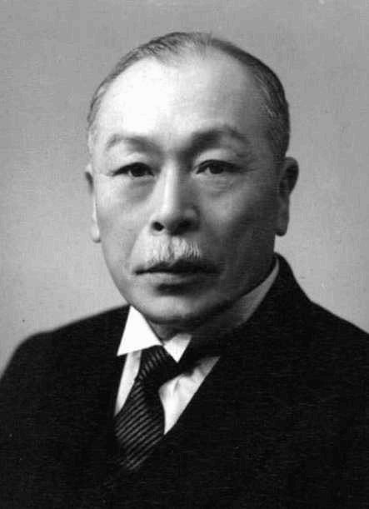

（３）「療育」（発達支援）は科学である
・高木憲次（1941年）
「療育とは、現代の科学を総動員して 不自由な肢体を出来るだけ克服し、 それによって幸にも恢復したら『肢体の復活能力』そのものを(残存能力ではない)出来る丈有効に活用させ、以て自活の途の立つように育成することである」
・高松鶴吉（1990年）
「療育とは、現在のあらゆる科学と文明を駆使して、障害をもった子どもの自由度を拡大しようとするもので、それは 優れた「子育て」でなければならない」

Slide 61
発達支援における「科学」とは
こどもから学ぶこと
◎２つの専門性
①支援（アプローチ）の専門性：
・エビデンスベースドアプローチ
「客観的な根拠に基づく手法」：一般性、理論等
※保育理論、ABA、TEACCH、認知、感覚統合、PT、OT、ST等
※こどもの発達段階や特性の専門的アセスメントは前提
・ナラティブベースドアプローチ
「語りに基づく手法」：事例の個別的理解
つまり、思いつきの支援ではないこと
②手順（プロセス）の専門性：
・PDCAサイクル：アセスメント⇒見立て⇒手立て⇒評価
（＝支援の必要性と効果に基づき、適宜修正できるということ）

Slide 62
発達支援プロセス
◎支援目標を立てる：見立て
⇒アセスメント：発達的視点（心身の発達）、権利的視点、生活的視点・・
アセスメントは、様々な情報から本人を 理解することだけではなく、見立てること
◎支援方法、内容を考え、実行する：手立て
⇒理論に基づく支援（評価できる支援）
創意工夫した支援
◎支援を評価する：評価
⇒具体的に評価：有効な支援を繋いでいく
【P】
【A】
【D】
【C】

Slide 63

本人支援における発達支援の５領域
※ この５領域はアセスメントであり、支援の観点である
（ア）健康・生活
（ａ）健康状態の把握
（ｂ）健康の増進
（ｃ）リハビリテーションの実施
（ｄ）基本的生活スキルの獲得
（ｅ）構造化等により生活環境を整える
（エ）言語・コミュニケーション
（ａ）言語の形成と活用
（ｂ）受容言語と表出言語の支援
（ｃ）人との相互作用によるコミュニケーション能力の獲得
（ｄ）指差し、身振り、サイン等の活用
（ｅ）読み書き能力の向上のための支援
（ｆ）コミュニケーション機器の活用
（ｇ）手話、点字、音声、文字等のコミュニケーション手段の活用
（イ）運動・感覚
（ａ）姿勢と運動・動作の基本的技能の向上
（ｂ）姿勢保持と運動・動作の補助的手段の活用
（ｃ）身体の移動能力の向上
（ｄ）保有する感覚の活用
（ｅ）感覚の補助及び代行手段の活用
（ｆ）感覚の特性（感覚の過敏や鈍麻）への対応
（オ）人間関係・社会性
（ａ）アタッチメント（愛着行動）の形成
（ｂ）模倣行動の支援
（ｃ）感覚運動遊びから象徴遊びへの支援
（ｄ）一人遊びから協同遊びへの支援
（ｅ）自己の理解とコントロールのための支援
（ｆ）集団への参加への支援
（ウ)認知・行動
（ａ）視覚、聴覚、触覚等の感覚や認知の活用
（ｂ）知覚から行動への認知過程の発達
（ｃ）認知や行動の手掛かりとなる概念の形成
（ｄ）数量、大小、色等の習得
（ｅ）認知の偏りへの対応
（ｆ）行動障害への予防及び対応
出典：児童発達支援ガイドライン

Slide 64
障害児支援の基本姿勢④
〜障害児支援の特質〜

Slide 65
ポイント
障害児支援には以下の特徴があり、相談支援の役割は とても重要と考えられる
・ 障害児支援は、児童福祉法の事業と障害者総合福祉法のサービスを包括的に活用すること
・ 障害児支援は、保護者が契約者であるが、こどもの意向やニーズもしっかり反映すること
・ 障害児支援は、まだまだセルフプランが多く、障害児相談支援も基本相談がないため入口相談になりにくいこと
・ 障害児支援は、こども本人はもちろん、保護者やきょうだいを含む家族、関係する地域機関も支援の対象にしていること
・ ガイドラインが策定されており、アセスメントや発達支援の視点、個別支援計画や支援プログラムの充実が求められること
・ 短期間で移り変わるライフステージを意識して、揺れ動く保護者こどもの心情への寄り添い、途切れない縦横の連携が必要である

Slide 66
① 障害児支援は、児童福祉法の事業と障害者 総合福祉法のサービスを包括的に活用すること
⇒ 障害児支援は、他の子ども一般施策と同等に「児童福祉法」に位置づけられている。 「子ども」としての権利を理解し、子ども一般施策と乖離することなく事業展開すること（インクルージョン）が重要。加えて、将来を見据えた息の長い継続支援が必要。
 | 事業内容 | 根拠法令
子ども | 子ども固有の事業 （通所支援（訪問支援含む）、入所支援、相談支援） | 児童福祉法 （子供の権利を護り、保護者の一義的責務、公的責務も果たしつつ子どもの最善の利益を優先。発達保障、養護、健全育成等の視点）
 | 者と共通の事業 （訪問系、短期入所、地域生活支援事業等） | 障害者総合支援法
大人
 | 者固有の事業

Slide 67
② 障害児支援は、保護者が契約者であるが、
こどもの意向やニーズもしっかり反映すること
◎障害児支援の給付申請、契約者は「保護者」となっている。
※ 児発管は、給付申請者である「保護者」の意向を中心に聞いていく ことになる。故に子どもよりも保護者のニーズが前面に出やすい。
※ 指定基準では、ニーズ調査や個別支援計画の説明・同意等は 「給付決定保護者及び障害児」に対して行うこととなっている。
⇒ 小さい頃から「子ども」を「主体者」として扱っていくことが重要（支援計画の説明、活動等の決定過程への参画、支援会議への参加等）
⇒ 大人は「意思決定支援」､子どもは「自由な意見表明の支援」（子どもの権利条約：意見表明権の保障）
◎障害児支援では、本人だけでなく、保護者やきょうだいなどの家族、地域連携機関も支援対象とする
66

Slide 68
③障害児支援は、まだまだセルフプランが多く、障害児相談支援は入口相談になりにくい
◎ まだまだ「セルフプラン」が多く、代替プランを作成していない自治体もある。そのため、支援の総合的な方針がなかったり、アセスメントも保護者の意向が中心になっていたりして子どもの発達や特性等の評価が不十分であることも少なくない。
⇒ 「相談支援」と早めにつながり、アセスメントを協働・分担し、情報の共有を図るなど、ケースマネジメント機能を担うことも想定される。
令和６年度の報酬改定では、障害児通所支援事業所がセルフプランの児に対する連絡・調整を行うことを報酬で評価
◎ 入所支援利用の場合は、「児童相談所」によって給付決定が行われるため、「障害児相談支援」は介さない
⇒ 利用児の中には社会的養護家庭は多く含まれている。「児相」との連携や「相談支援事業所」や「子ども家庭総合支援拠点」等との連携による地域移行、家族再統合などの視点が必要

Slide 69
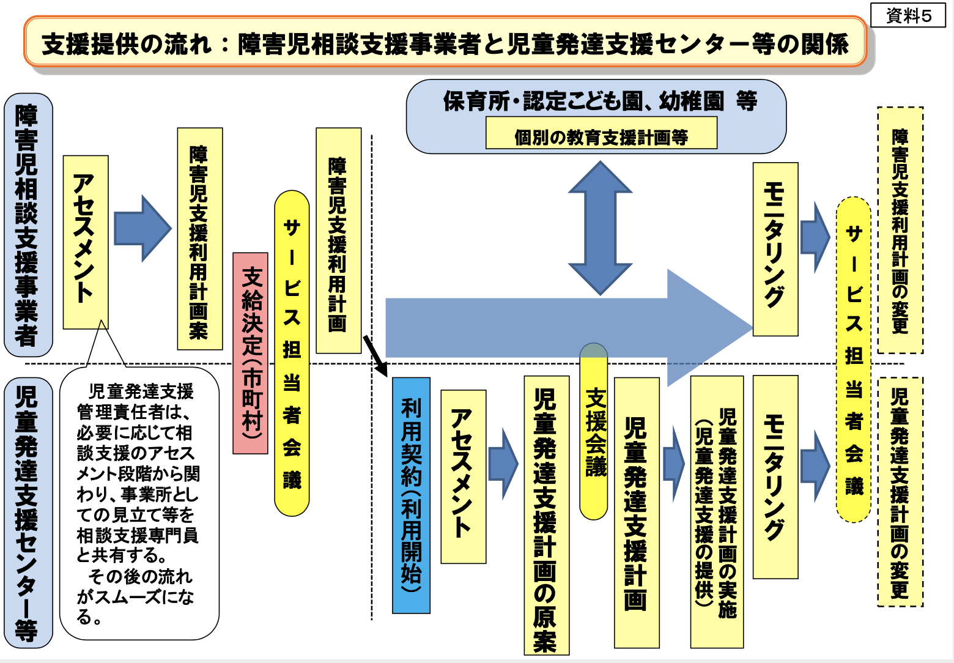
交付
交付
実際には、発達支援の入口として障害児相談 支援が先に関わることは少ないかも知れない
障害児本人や保護者の参加が望ましい
【出典：厚生労働省「第4回児童発達支援に関するガイドライン策定委員会」資料に一部加筆】

Slide 70
④ガイドライン等が策定されており、アセスメントや根拠のある発達支援の視点、個別支援計画や支援プログラムの充実が求められること
◎障害児支援の特徴として、ガイドラインや運営指針等が策定されている。
※ 多くの子ども一般施策では、事業運営に関する指針・ガイドラインが策定されている。（例：保育所保育指針、放課後児童クラブ運営指針など）
※ ガイドラインでは、基本理念のほか、提供すべき支援内容（発達を促す５領域など）などが規定され、自己評価や利用者満足度調査も義務化され、質の向上に役立てる仕組みが存在する。
※ 障害児入所施設の運営指針も策定された。
⇒児発管はガイドラインの準拠しつつ、質の向上のための創意工夫を行う
障害児相談支援は、そのようなガイドライン等を理解したうえで、支援利用計画やモニタリングを実施してもらいたい

Slide 71
「個別支援計画」と「活動プログラム」の関係
法人・事業所のコンセプト・ミッション
本人・保護者のニーズ、アセスメント
個別支援計画と
活動プログラムは
車の両輪
個別支援計画
活動プログラム
※個々の子どもの発達課題に基づいて事業所が提供する 生活・遊び等における個別的なねらい・支援内容や配慮が 書かれる（これをもとに、日々の活動プログラム作成に反映）
※個々の子どもの生活や発達のニーズ、保護者の子育てニーズなどを勘案し設定された個別又は小集団での支援
・アセスメント：発達支援の５領域を含め包括的に理解する
強み、「できる」にも着目
つまづき等があれば、その要因の見立て
・本人支援、家族支援、移行支援、地域連携の要素が
含まれること
・事業所全体の活動のねらい
・年間を通した積み重ね活動
・季節や単元にまとめた活動
・月間、週間、デイリー計画
・地域との交流等、事業所の
独自性、創意工夫の活動
・年齢や発達段階に応じた活動
・タイムテーブル
・発達支援の５領域との連動
反映
①個別の発達課題に
基づくねらいや配慮
②全体活動の中での
個別的なねらいや配慮
③全体活動のねらいと一般的配慮

Slide 72
⑤短期間で移り変わるライフステージを意識して、揺れ動く保護者こどもの心情への寄り添い、 途切れない縦横の連携が必要である
◎ 児童は、心身の状態が短期間で変化する
※ 成長・発達的要素、学習的要素も加わる
◎ 「障害児」として障害や特性に着目されることが多いが「子ども」として本来獲得・解決すべき発達課題もある
※ 「愛着形成」、「アイデンティティの確立」（エリクソンの発達段階・課題等）など。インクルージョンの視点も不可欠
◎ 関係機関、所属機関が短期間で変化（移行）し、また、同時に関わる機関が多い【縦横連携】
※ 保育所・幼稚園、学校との連携、移行時の支援等
⇒ 将来（ライフステージ）を見据えて、子どものうちから、本人及び家族並びに地域（学校等）と一貫性を持ってつながっていくことが重要。
⇒ 児童の場合、並行利用や複数事業所利用の方も多く、契約者数が定員よりも多くなることも珍しくない＝個別支援計画作成数や連携も多くなる

Slide 73
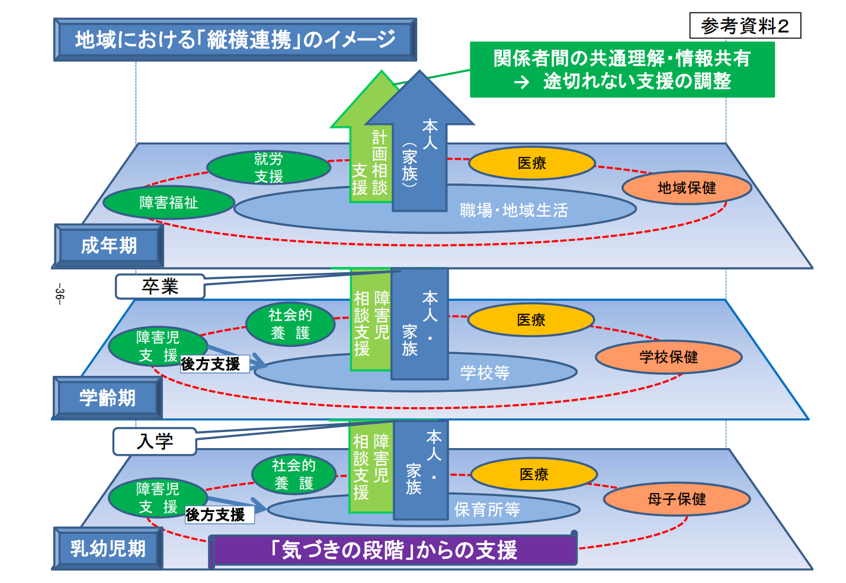
障害児支援の在り方に関する検討会報告書 参考資料２

Slide 74
ま と め
良質な支援を提供しようとする努力のすべてが基本姿勢
（１）支援は「人」によって構築される【「人」が支援の質を決める】
・スタッフの育成：一人ひとりの高い意識､職場の雰囲気､知識・スキルUP
（２）事業所の理念に基づいた支援【理念なき・理念倒れの支援はNG】
・「発達支援」に関する理念の確立：報酬は支援の質の対価である
（３）子どもの権利が保障されている実践【「子ども」を正しく理解する】
・養護、成長・発達の保障、子どもの意見・主体性の尊重、家族支援 等
（４）障害者の権利が保障されている実践【障害や特性の理解と実践】
・障害や特性に応じた合理的配慮の提供、インクルージョンの推進 等
（５）支援の適切なプロセス管理【児発管・相談支援の腕が試される】
・見立て（アセスメント力)､手立て（支援力)､評価力：ガイドライン等の活用
（６）家族、関係機関と協働した支援【開かれた事業が質を高める】
・相談支援と発達支援は最強タッグ＝車の両輪であり、対等な関係
・関係機関に畏敬の念を持って共に歩む。家族を支え、共に歩む

